Slide 1
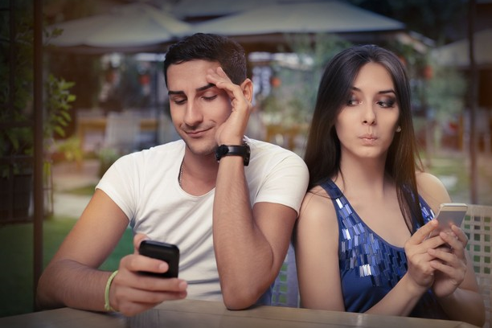
Szene Eigenheim-Kauf
Cooles Haus!
Hm, meines ist aber auch ganz hübsch!
Hat deines auch einen Pool?
Nein, aber drei Badezimmer.
Wozu drei Badezimmer?
Von deinem hast du doch zu lange zur Arbeit!?!
Keine Ahnung. Aber können wir uns deines überhaupt leisten?
Musst du wissen, ich will drei Badezimmer!

Slide 2


Slide 3

Mein Eigenheim App
Wir machen Sie sicherer

Slide 4



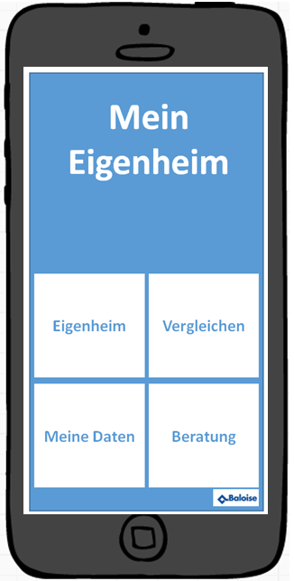







Slide 5

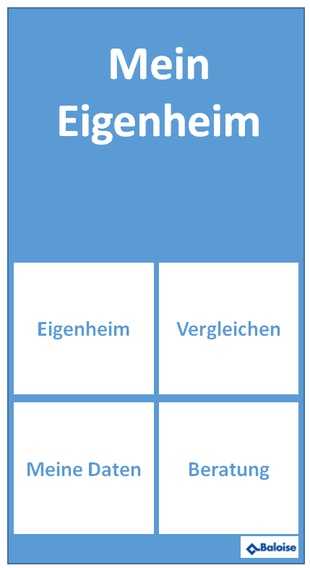
Startseite

Slide 6
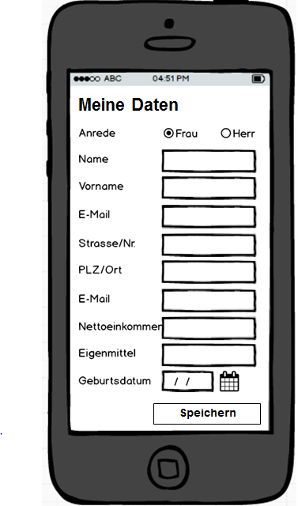
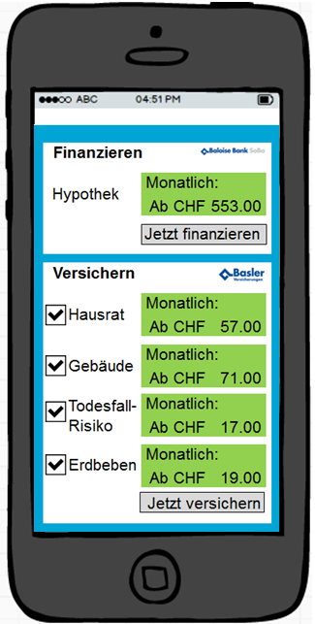



Warum?

Slide 7
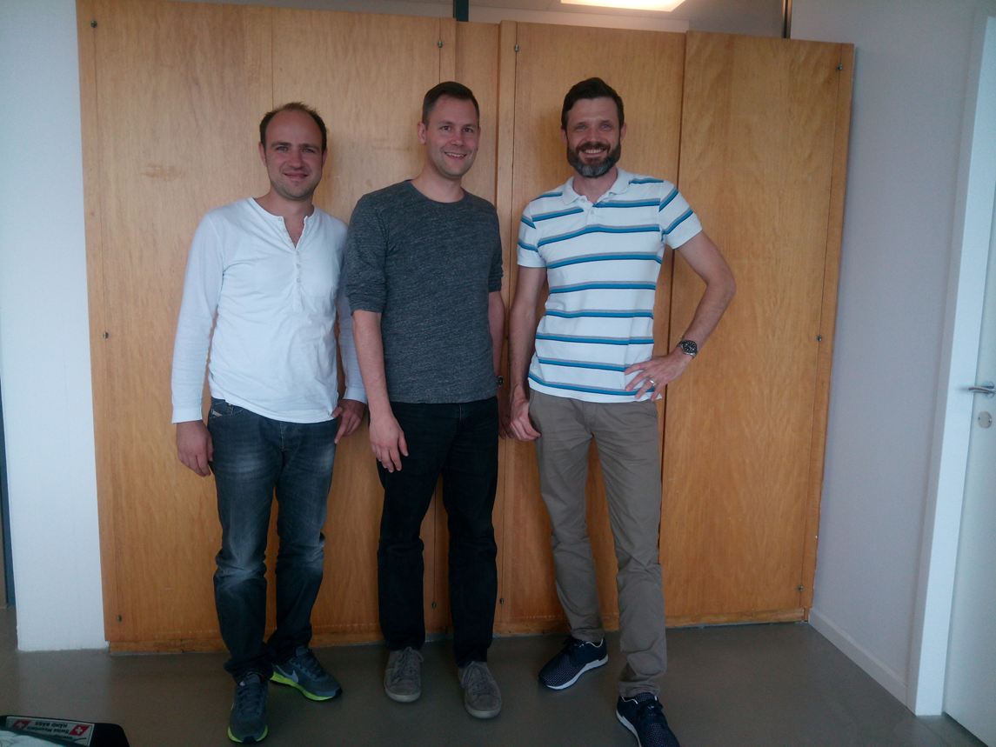

Vote for us!!

